Slide 1
Theoretisches II
Der ideologiekritische Ansatz
Silvia Bovenschen : Die imaginierte Weiblichkeit (1979)
Ausgangspunkt : Die Thesen von Virginia Woolf
von der Diskrepanz zwischen der realen Stellung der Frau in der Geschichte und dem Reichtum weiblicher Bilder in Literatur und Kunst

Slide 2

Der ideologiekritische Ansatz
Silvia Bovenschen :
Die imaginierte Weiblichkeit (1979)
Ausgangspunkt : Die Thesen von Virginia Woolf

Slide 3
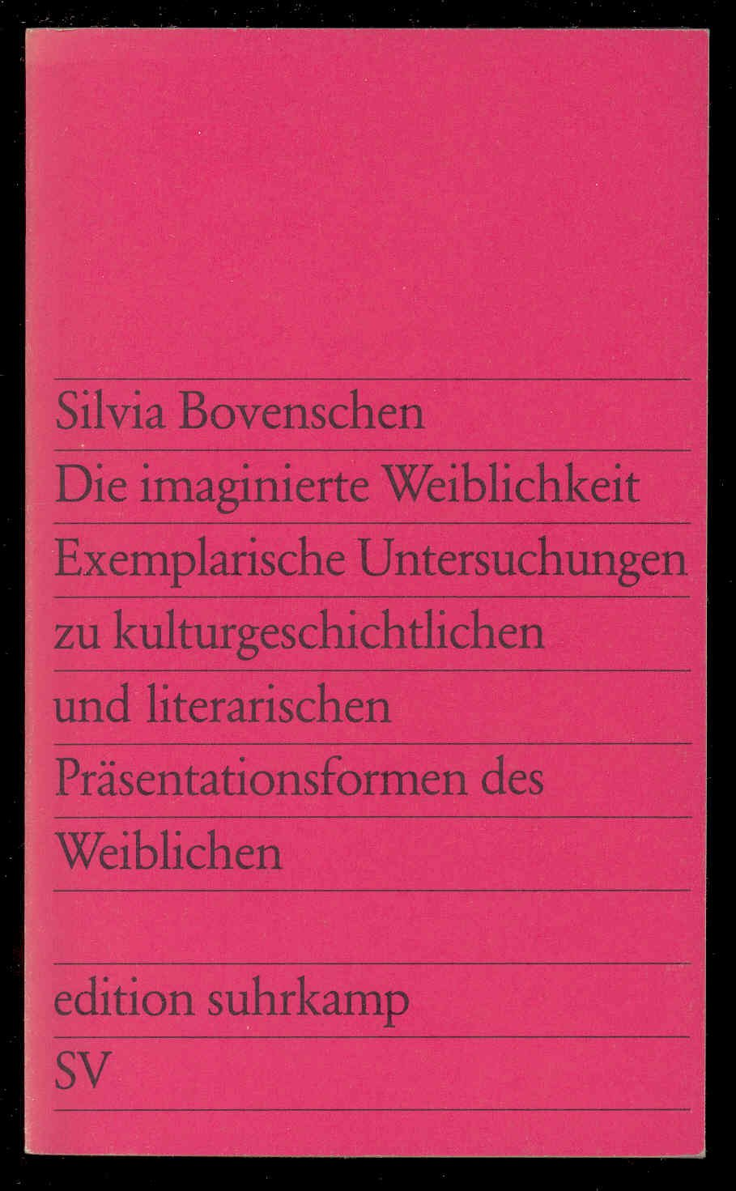
Die Produktion von Frauenbildern
Von der Kritischen Theorie beeinflusst, beschreibt Bovenschen die Produktion von Frauenbildern in Literatur und Kultur als eine Form von Ideologieproduktion, wodurch Reproduktion und Sicherung der männlichen Ordnung erfolge.

Slide 4
Das Weibliche in der Geschichte:
Eine Geschichte des Schweigens, der Absenz - Eine Geschichte der Geschichtslosigkeit –
Wenige historische Zeugnisse über die aktive Teilnahme von Frauen an den Entwicklungsprozessen der Politik, Wissenschaft und Kultur –
„Die Frauen hinterließen in den Dokumentationen der politischen, kulturellen, und wissenschaftlichen Entwicklungsprozesse keine Spuren“.

Slide 5
Die Forschung muss also andere Diskurse wie z.B. den literarischen aufsuchen
Die literarischen Texte, ihrer Auffassung nach, geben keinen Aufschluss über das Leben wirklicher Frauen, aber doch über Denkmuster und Bilder, die realitätsmächtig geworden sein könnten.

Slide 6
Das Weibliche in der Literatur
-Überreiche Präsenz
-Als literarisches Thema ist es von bedeutender Tradition
- Ein Produkt der Phantasie des Mannes
- Eine imaginierte, keine reale Weiblichkeit
Diskrepanz zwischen realgeschichtlicher Bedeutung der Frau und der literarischen Hervorhebung des Weiblichen

Slide 7
Diskrepanz zwischen realgeschichtlicher Bedeutung der Frau und der literarischen Hervorhebung des Weiblichen
Reale Frau
Schattenexistenz
Absenz
Abwertung
imaginierte Weiblichkeit
Bilderreichtum
Präsenz
Aufwertung

Slide 8
Widersprüchliche Bilder des Weiblichen
Die Darstellungen des Weiblichen in der hauptsächlich männlichen Literaturgeschichte umfassen widersprüchliche Bilder.
Die Frau erscheint als
Ewigweibliches, Heilige, Engel, Madonna, liebende Mutter
und gleichzeitig/ oder als
Verderberin, Hure, Hexe, Dämon, gefährliche femme fatale.

Slide 9
Dualistisches Schema
In literarischen Texten des bürgerlichen Zeitalters, die Bovenschen systematischer untersucht, wird eine Wiederholung von Stereotypen festgestellt, die leicht variiert, in den unterschiedlichen Werken und Gattungen immer wieder auftauchen.
Die Vielfalt der stereotypen Bilder fügt sich in ein dualistisches Schema:
Sie spalten das Weibliche
in eine idealisierte
und
in eine dämonische Gestalt.

Slide 10
Identifikation der Frau mit der Natur
Immer ist die Frau mit der Natur identifiziert: so wird die Frau mit dem metaphysisch verklärten Prinzip Natur in eins gesetzt.
Sie wird zugleich erhoben und erniedrigt, und zwar so hoch und so tief, dass sie in den gesellschaftlichen Lebenszusammenhängen keinen Platz mehr hat (S. 31).

Slide 11

Adornos und Horkheimers Dialektik der Aufklärung.
Bei der Darstellung der Identifikation der Frau mit der Natur bezieht sich Bovenschen in ihren Arbeiten auf Adornos und Horkheimers Dialektik der Aufklärung. Dort wird auch die Benachteiligung der Frau im zivilisatorischen Prozess klar dargestellt. Die Frau wird zum Bild der Natur, d.h. zur bloßen Verkörperung von biologischen Funktionen:

Slide 12
Aus: Horkheimer, Max / Adorno, Theodor: Dialektik der Aufklärung, Frankfurt a. M.: Fischer 1969, S. 221.
Die Frau ist nicht Subjekt. Sie produziert nicht, sondern pflegt die Produzierenden [...]. Ihr war die vom Mann erzwungene Arbeitsteilung wenig günstig. Sie wurde zur Verkörperung der biologischen Funktion, zum Bild der Natur, in deren Unterdrückung der Ruhmestitel dieser Zivilisation bestand. Grenzenlos Natur zu beherrschen, den Kosmos in ein unendliches Jagdgebiet zu verwandeln, war der Wunschtraum Jahrtausende. Darauf war die Idee des Menschen in der Männergesellschaft abgestimmt […]. Wo Beherrschung der Natur das wahre Ziel ist, bleibt biologische Unterlegenheit das Stigma schlechthin, die von Natur geprägte Schwäche zur Gewalttat herausforderndes Mal.
Die Frau symbolisiert für den Mann zugleich seinen Sieg über die Natur: „Sie spiegelt, unterjocht, dem Sieger seinen Sieg in ihrer spontanen Unterwerfung wider“, Ebd. S. 222.

Slide 13
Die Bestimmung der Frau als Naturwesen
Die Bestimmung der Frau als Naturwesen ist gleichzeitig, bemerkt Bovenschen, mit Vorstellungen assoziiert, die Erinnerungen an den Ursprung enthalten. Diese Erinnerungen aber sind sowohl mit der Sehnsucht nach dem verlorenen Paradies einer „vergoldeten Vergangenheit“ verbunden als auch mit ängstlichen Schuldgefühlen für die Zerstörung der Natur. Die Frau wird so zum zweideutigen Symbol dieser Erinnerungen, also idealisiertes Wunschbild und dämonisiertes Schreckbild zugleich. Bovenschen, Silvia: Die imaginierte Weiblichkeit, S. 242.

Slide 14
Die Identifikation der Frau mit der Natur
Die Identifikation der Frau mit der Natur hat zur Folge, dass sie aus dem kulturellen Bereich ausgeschlossen wird, da Kultur und Natur unvereinbare Gegensätze geworden sind.
Sie bleibt bewusstlose Verkörperung der Harmonie, während der Mann zum bewussten Produzenten wird, der das vollendete Kunstwerk hervorbringen kann.

Slide 15
Obwohl Bovenschen den projektiven und imaginären Charakter der Frauenbilder mit Nachdruck betont, bezweifelt sie gleichzeitig die Möglichkeit einer klaren Trennung zwischen Imagination und Realität, da die männlichen Projektionen die reale Selbstauffassung beider Geschlechter sowie ihr Verhältnis zueinander entscheidend prägen:

Slide 16
Eng damit verbunden ist die Tatsache, dass die Weiblichkeitsbilder trotz des imaginären Charakters oft fatale Folgen für die realgeschichtliche Situation von Frauen haben. Mächtig wie jede Form von Ideologieproduktion „wirken sie gewaltsam auf ihr [der Frauen] Schicksal zurück“, betont Bovenschen, und zeigt dies am Beispiel der Hexe, die in einer bestimmten historischen Epoche zwar als Schreckbild in der männlichen Imagination entstand, aber den realen und grausamen Tod zahlreicher Frauen zur Folge hatte, die als Hexen verbrannt wurden. Ebd. S. 57.

Slide 17
Die mythologisierte, zuweilen idealisierte, zuweilen dämonisierte Weiblichkeit materialisiert sich in den Beziehungen der Geschlechter und im Verhältnis der Frauen zu sich selbst. Die Grenzen zwischen Fremddefinition und eigener Interpretation sind nicht mehr auszumachen. (S. 40).

Slide 18
Verinnerlichung der Bilder
Frauen machen sich also die entworfenen Bilder zu Eigen und ihrem „Diktat folgend“, reproduzieren sie ein Frauenverständnis, das eigentlich nur männliche Projektion ist. Die internalisierten patriarchalischen Geschlechterrollen bestimmen ihr eigenes Selbstbild. Ebd. S. 57.

Slide 19
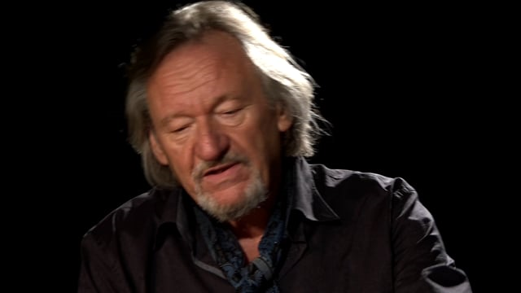
Klaus Theweleit

Slide 20
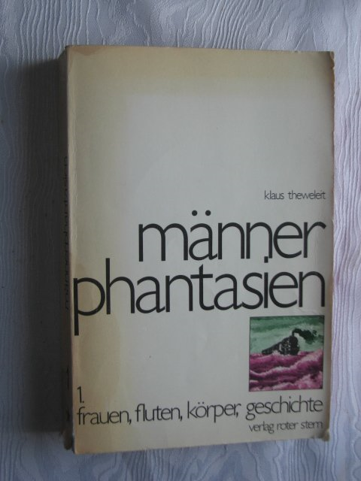

Slide 21
Der Terminus ‚Männerphantasien’, den Theweleit prägte, bedeutet, dass „die in den Texten entworfenen Frauenfiguren keine Darstellung realer Frauen oder Geschlechterverhältnisse sind, sondern individuelle und kollektive Phantasien über das Wesen der Frauen.

